Slide 1








NGUYỄN
THỊ ÁI QUYÊN
UBND QUẬN DƯƠNG KINH
TRƯỜNG TIỂU HỌC ANH DŨNG
(Tiết 2)

Slide 2





Slide 3



Slide 4





Chúng mình hãy đi chữa cháy thôi nào.
Tòa nhà Sky đang cháy lớn!

Slide 5
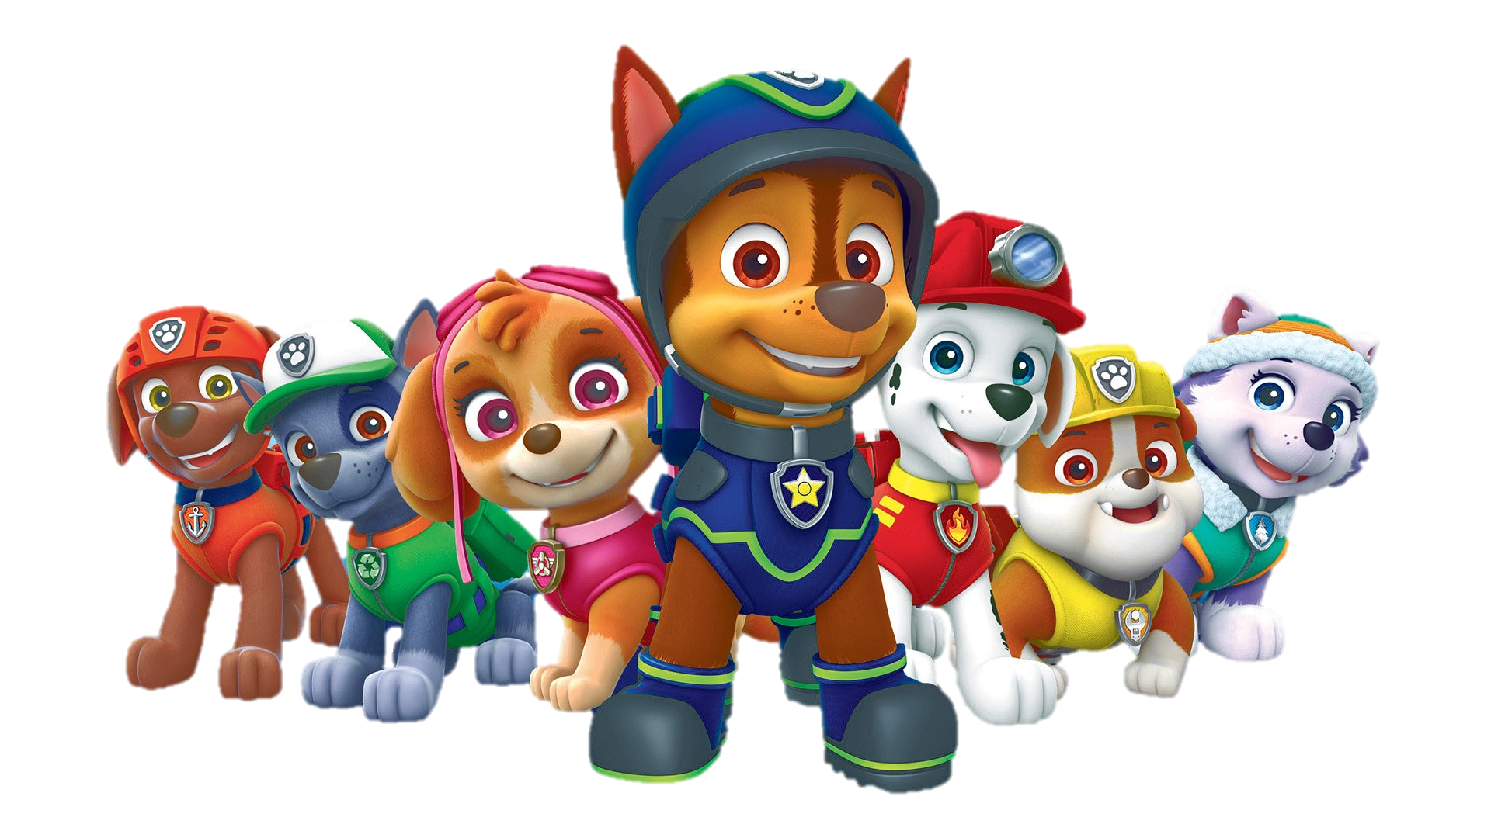
Mỗi thành viên đều có một chiếc xe riêng. Các bạn hãy giúp chúng mình lấy được chiếc xe để chúng mình đi đến đám cháy nhanh nhất nhé.

Slide 6

Bài 1: Số?
Số bị trừ | 538 239 | 347 287 | 432 000 | ?
Số trừ | 27 018 | 20 026 | ? | 227 000
Hiệu | ? | ? | 231 000 | 452 000
679 000
201 000
511 221
327 261

Slide 7
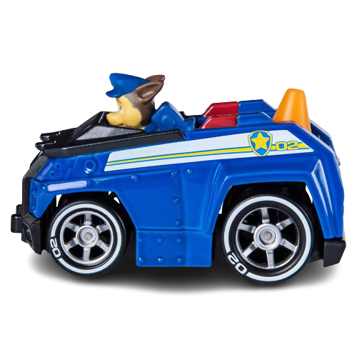
Chúng ta đã có chiếc xe đầu tiên. Cùng hoàn thành BT2 để thu thập thêm chiếc xe thứ 2 nhé!

Slide 8
2. Tìm chữ số thích hợp
6 2 9 1 4
1 2 3 7 6
5 1 2 0
5 0 7 5 1
2 7 3 0
1 8 0 8 8
8
4
?
?
-
-
4
0
3
?
?
?
0
9
?
?
8
?

Slide 9
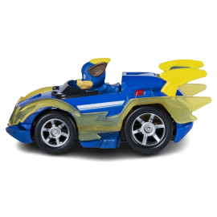
Chiếc xe thứ hai đã có. Cùng mình tiếp tục hoàn thành BT3 nhé!

Slide 10
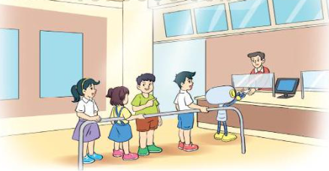
3. Rô-bốt mời Việt, Nam và Mi đi xem phim. Biết tiền vé của cả bốn bạn Mai, Nam, Việt và Rô-bốt là 320 000 đồng, tiền vé của Mi là 50 000 đồng. Rô-bốt đưa tờ tiền 500 000 đồng cho người bán vé. Hỏi người bán vé phải trả lại Rô-bốt bao nhiêu tiền?
Bài giải:
Tổng số tiền mua vé của 5 bạn là:
320 000 + 50 000 = 370 000 (đồng)
Số tiền người bán vé phải trả lại cho Rô – bốt là:
500 000 – 370 000 = 130 000 (đồng)
Đáp số: 130 000 đồng

Slide 11
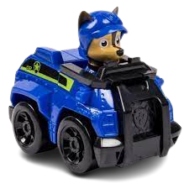
Cảm ơn các bạn. Chúng mình đã có chiếc xe thứ 3. Chỉ còn 1 chiếc xe cuối cùng là hoàn thành nhiệm vụ thu thập.

Slide 12
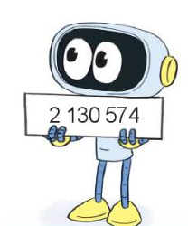
4. Rô-bốt viết số 2 130 574 lên bảng.
Xoá đi một chữ số bất kì để thu được số có sáu chữ số.
a) Tìm số lớn nhất, số bé nhất có thể nhận được sau khi xoá.
b) Tìm hiệu của số lớn nhất và số bé nhất tìm được ở câu a.
a) Số lớn nhất có thể nhận được sau khi xoá là: 230 574
Số bé nhất có thể nhận được sau khi xoá là: 130 574
b) Hiệu của số lớn nhất và số bé nhất:
230 574 - 130 574 = 100 000

Slide 13

Đã thu thập đủ xe ô tô. Giờ cùng nhau tiến về tòa nhà dập lửa thôi nào.

Slide 14



Slide 15



YEAH!!! Vậy là chúng mình đã dập tắt được đám cháy ở toà nhà Sky rồi. Hiện giờ chúng mình rất đói bụng. Các bạn hãy giúp chúng mình tìm thức ăn nhé!

Slide 16



654 443 – 245 786 = ?
A. 407 657
B. 408 557
C. 408 667
D. 408 657

Slide 17

..?.. – 110 699 = 502 186
A. 612 884
B. 612 885
C. 611 885
D. 622 885

Slide 18

987 622 - .?.. = 488 535
A. 498 087
B. 499 187
C. 499 087
D. 499 077

Slide 19


Slide 20
Chúng mình cảm ơn các bạn rất nhiều vì đã giúp chúng mình trong suốt cuộc giải cứu hôm nay.

Slide 21

Giáo viên điền vào đây
Giáo viên điền vào đây
Giáo viên điền vào đây
Giáo viên điền vào đây

Slide 22


